Slide 1

TRÒ CHƠI
“AI NHANH HƠN”

Slide 2

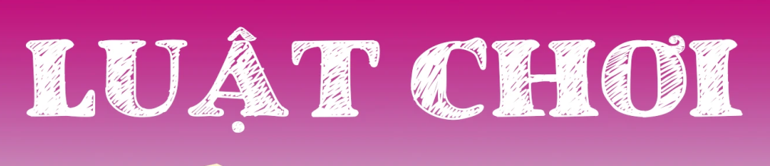

Hai HS cùng lên bảng, HS dưới lớp thực hiện nhiệm vụ học tập vào phiếu cá nhân trong 3 phút trả lời câu hỏi “Kể tên các hoạt động văn hóa, trò chơi dân gian thường tổ chức trong các lễ hội địa phương mà em biết”. Tìm hiểu tại sao lại phải có quy tắc, luật lệ trong các hội thi, trò chơi.

Slide 3

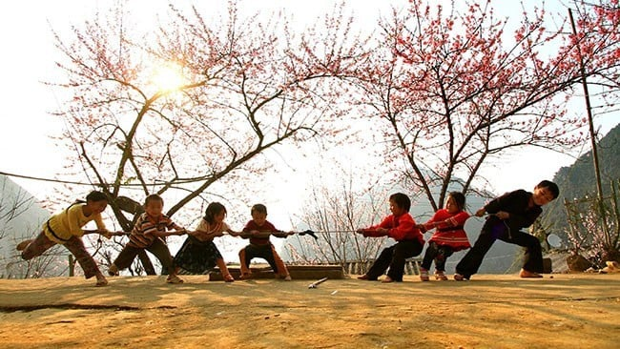
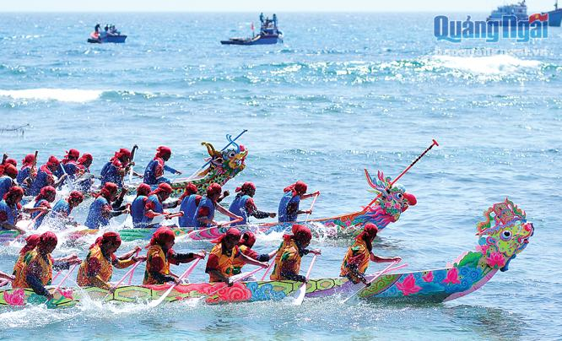
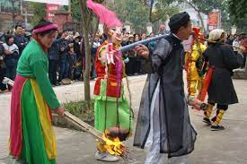
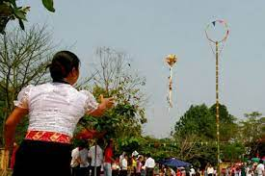
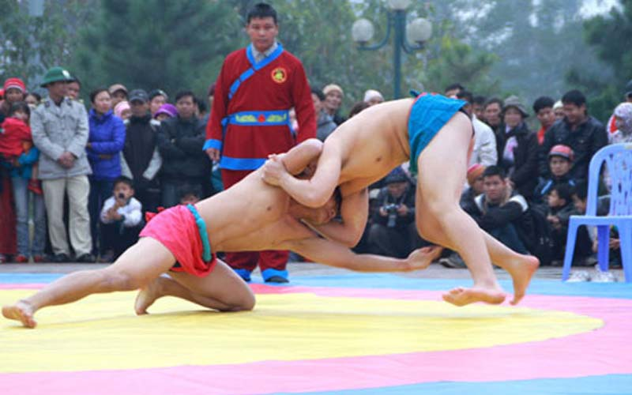
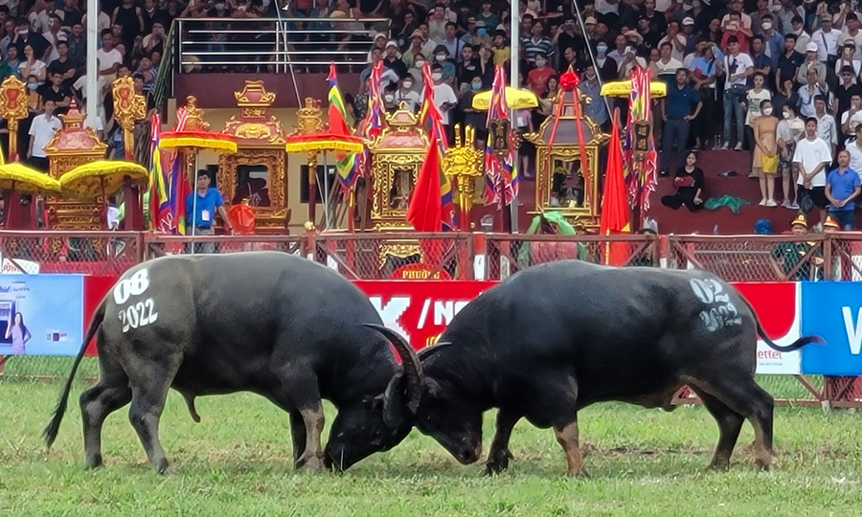
CÁC TRÒ CHƠI DÂN GIAN

Slide 4
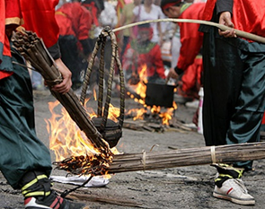
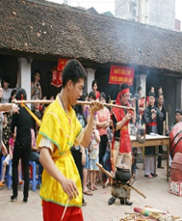
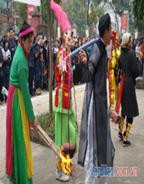

Tiết 58,59: Đọc- hiểu văn bản
HỘI THI THỔI CƠM
- (Theo dulichvietnam.org.vn)-

Slide 5

I
ĐỌC – TÌM HIỂU CHUNG
1. Đọc, tìm hiểu từ ngữ
Đọc to, rõ ràng, lưu loát

Slide 6
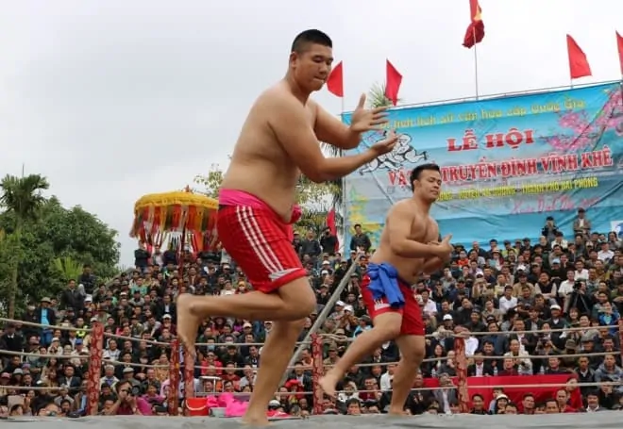
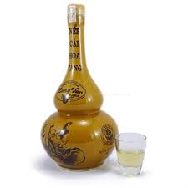
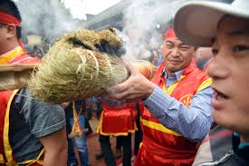
I
ĐỌC – TÌM HIỂU CHUNG
1. Đọc, tìm hiểu từ ngữ
Tìm hiểu từ ngữ:
Xe đài: một điệu nhảy đặc trưng là một nghi thức thành kính của các đô vật.
Be: Dụng cụ đựng rượu, có bầu tròn, cổ dài thường làm bằng sành, sứ…
Bùi nhùi: Dụng cụ giữ lửa được bện chặt bằng rơm khô.

Slide 7

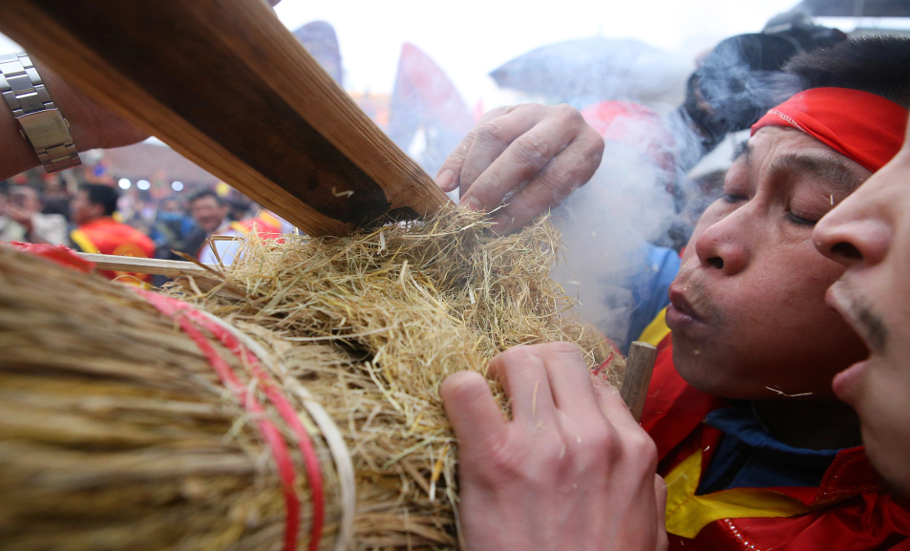

I
ĐỌC – TÌM HIỂU CHUNG
1. Đọc, tìm hiểu từ ngữ
Tìm hiểu từ ngữ:
Thổi cơm: Nhóm lửa rồi thổi cho lửa bùng vào than củi, hay rơm rạ. Thổi cũng có nghĩa là nấu.
Đầm: vũng nước rộng, sâu giữa đầm.

Slide 8


I
ĐỌC – TÌM HIỂU CHUNG
2. Tìm hiểu chung văn bản
Giới thiệu kết quả tìm hiểu chung văn bản:
PHIẾU HỌC TẬP 1
Nội dung tìm hiểu | Trả lời
Xuất xứ của văn bản
Thể loại văn bản
Phương thức biểu đạt chính.
Nội dung văn bản viết về vấn đề gì? Nêu ý nghĩa nhan đề văn bản?
Chỉ ra bố cục của văn bản và nội dung thông tin tương ứng.
Xác định thông tin quan trọng nhất và lí giải lí do em cho là quan trọng.
Trật tự sắp xếp trình bày thông tin và hiệu quả.

Slide 9
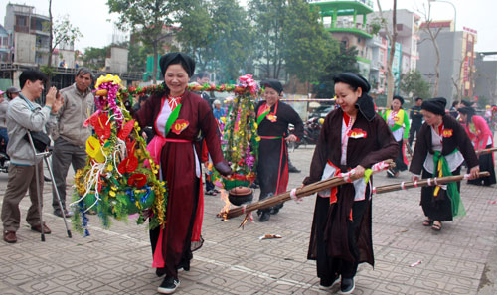
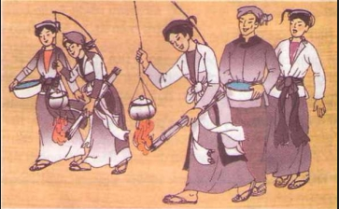
I
ĐỌC – TÌM HIỂU CHUNG
2. Tìm hiểu chung văn bản
Xuất xứ: Theo dulichvietnam.org.vn
Thể loại: Văn bản thông tin
PTBĐ chính: Thuyết minh

Slide 10
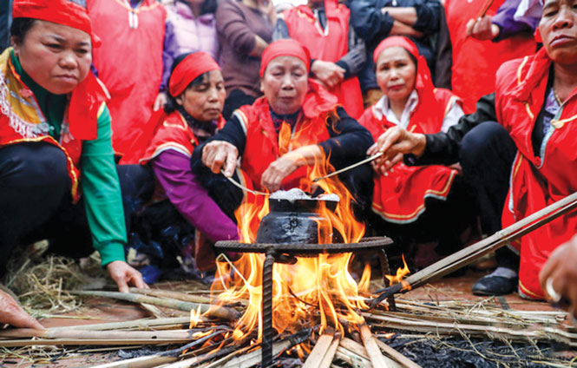
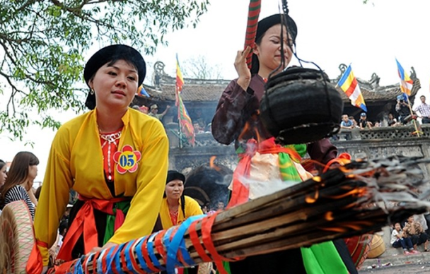
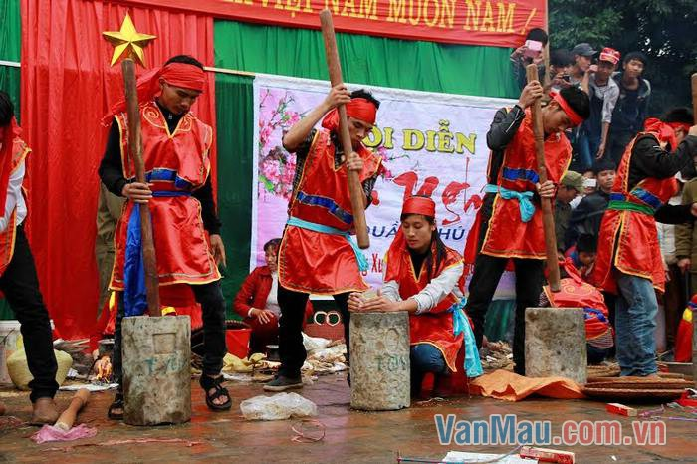

I
ĐỌC – TÌM HIỂU CHUNG
2. Tìm hiểu chung văn bản
Nội dung
Thông tin về hội thi thổi cơm
Quy định về thể lệ cuộc thi thổi cơm
MỘT SỐ HỘI THI THỔI CƠM
Làng Thị Cấm
(Hà Nội)
Làng Chuông (Hà Nội)
Làng Từ Trọng
(Thanh Hóa)
Làng Hành Thiện
(Nam Định)

Slide 11
I
ĐỌC – TÌM HIỂU CHUNG
2. Tìm hiểu chung văn bản
đã cung cấp nội dung
chính của văn bản.
Nhan đề: “Hội thi thổi cơm”
Bố cục: 2 phần
Phần 1: Sa-pô (phần mở đầu): khái quát chủ đề văn bản
Phần 2: Giới thiệu về hội thi thổi cơm ở một số địa phương

Slide 12
I
ĐỌC – TÌM HIỂU CHUNG
2. Tìm hiểu chung văn bản
Thông tin quan trọng
Cách triển khai trình bày thông tin.
Thể lệ cuộc thi
Sắp xếp teo từng phần
Sắp xếp theo trình tự thời gian

Slide 13


II
ĐỌC HIỂU VĂN BẢN
1. Tìm hiểu phần Sa- pô
“Hội thi thổi cơm”
(1) Tại sao đoạn mở đầu được in đậm?
(2) Nội dung chính của đoạn này là gì?
(3) Bức ảnh minh họa cho nội dung nào?
Trong dịp lễ hội, một số làng ở miền Bắc và miền Trung Việt Nam có tổ chức thổi cơm thi. Cuộc thi thổi cơm ở từng nơi có những luật lệ, nét đặc trưng riêng như nấu cơm trên thuyền , nấu cơm trông trẻ, vừa đi vừa nấu cơm...

Slide 14
II
ĐỌC HIỂU VĂN BẢN
1. Tìm hiểu phần Sa- pô
Vị trí: Phần đầu của văn bản được in đậm
Nội dung chính: khái quát chủ đề của bài viết
Vai trò: bước đầu thu hút sự chú ý của độc giả.
Bức ảnh minh họa cho quá trình đốt lửa thổi cơm.

Slide 15

II
ĐỌC HIỂU VĂN BẢN
2. Tìm hiểu thể lệ các hội thi thổi cơm
PHIẾU HT 2: TÌM HIỂU THÔNG TIN VỀ CÁC HỘI THI
Hội thi cần tìm hiểu | Đối tượng | Các bước | Thử thách | Cách đánh giá
Thi nấu cơm ở hội Thị Cấm (Từ Liêm – Hà Nội)
Thi nấu cơm ở hội làng Chuông (Hà Nội)
Hội thi nấu cơm ở Từ Trọng (Hoằng Hóa, Thanh Hóa)
Thi nấu cơm ở Hành Thiện Nam Định

Slide 16
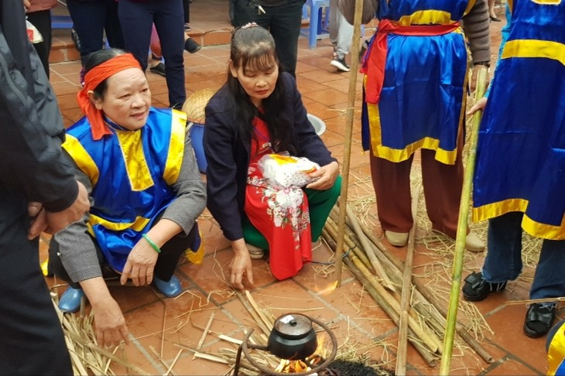
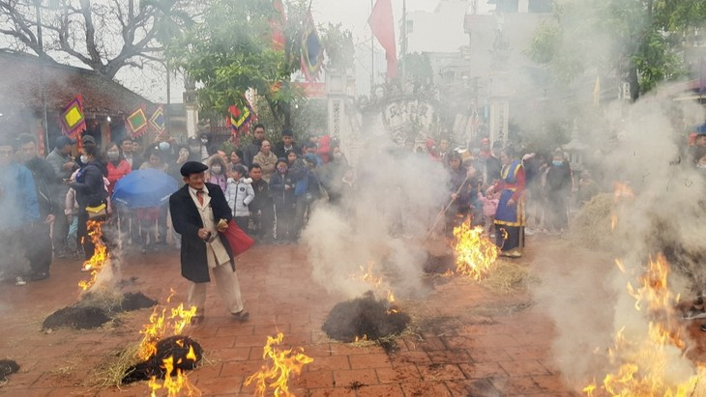
II
ĐỌC HIỂU VĂN BẢN
2. Tìm hiểu thể lệ các hội thi thổi cơm
Tên hội thi | Thể lệ
 | Đối tượng | Các bước | Thử thách | Cách đánh giá
Thi nấu cơm ở hội Thị Cấm (Từ Liêm - Hà Nội) | Khoảng 10 người gồm cả nam và nữ. | 3 bước: - làm gạo; - tạo lửa và lấy nước - thổi cơm. | Tạo lửa từ hai thanh nứa già cọ vào nhau, áp bùi nhùi⁽¹⁾ rơm khô vào cho bén lửa | Đội nào có được gạo trắng trước nhất Tạo được lửa và lấy được nước về đích trước. Thổi được cơm chín dẻo, ngon và xong trước thì thắng cuộc

Slide 17
II
ĐỌC HIỂU VĂN BẢN
2. Tìm hiểu thể lệ các hội thi thổi cơm
Tên hội thi | Thể lệ
 | Đối tượng | Các bước | Thử thách | Cách đánh giá
Thi nấu cơm ở hội làng Chuông (Hà Nội) | Có phần thi dành riêng cho nam, phần thi dành riêng cho nữ | - lấy lửa - thổi cơm. | Cuộc thi của nữ: thực hiện trong một vòng tròn đường kính 1,5 mét, vừa thổi cơm vừa phải giữ một đứa trẻ và canh chừng một con cóc, không để nó nhảy ra khỏi vòng tròn. Cuộc thi của nam: các chàng trai bước xuống một cái thuyền nan, bơi bằng tay sang bờ bên kia, áp thuyền vào bờ và thực hiện hết thảy các việc trên thuyền bồng bềnh. Tay ướt vẫn phải đánh lửa, thổi cơm và giữ thuyền ổn định. | Ai thổi được nồi cơm thơm dẻo, ngon, xong trước là người thắng cuộc.

Slide 18
II
ĐỌC HIỂU VĂN BẢN
2. Tìm hiểu thể lệ các hội thi thổi cơm
Tên hội thi | Thể lệ
 | Đối tượng | Các bước | Thử thách | Cách đánh giá
Thi nấu cơm ở hội Từ Trọng (Hoằng Hoá -Thanh Hoá) | Không bắt buộc nam hay nữ | - lấy lửa - thổi cơm. | Người dự thi ngồi trên thuyền thúng tại một đầm rộng, lộng gió. Mỗi người một thuyền, kiềng, rơm ẩm,bã mía tươi | ai có nồi cơm hoặc chõ xôi chín dẻo, ngon là người thắng cuộc.

Slide 19
II
ĐỌC HIỂU VĂN BẢN
2. Tìm hiểu thể lệ các hội thi thổi cơm
Tên hội thi | Thể lệ
 | Đối tượng | Các bước | Thử thách | Cách đánh giá
Thi nấu cơm ở hội Hành Thiện (Nam Định) | Chỉ có nam | - lấy lửa - thổi cơm. | Một người buộc cành tre dẻo, dai vào lưng, ngọn tre cao hơn đầu. Trên ngọn tre treo sẵn một niêu cơm. Người kia có nhiệm vụ nhanh chóng dùng hai thanh nứa già tạo ra lửa rồi châm vào bó đuốc hơ dưới đáy niêu. Vừa nấu, vừa bước quanh sân đình. | ai có niêu cơm chín đều, dẻo ngon thì thắng cuộc.

Slide 20
II
ĐỌC HIỂU VĂN BẢN
So sánh hội thi thổi cơm ở các địa phương
Giống nhau
Đối tượng dự thi
Nội dung thi
Điểm khác nhau
Cách đánh giá
Thử thách
Địa điểm thi

Slide 21
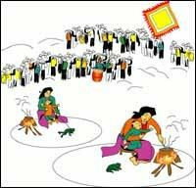
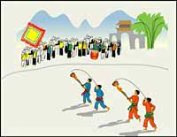
II
ĐỌC HIỂU VĂN BẢN
3. Ý nghĩa của hội thi thổi cơm.
Đem lại không khí sôi nổi, vui tươi, vừa rèn luyện sự nhanh nhạy, khéo léo, hoạt bát, tinh thần đoàn kết, sự phối hợp ăn ý cho người tham gia.
Tái hiện lại truyền thống trẩy quân, đánh giặc của người Việt xưa. Sự tái hiện đó nhằm thể hiện lòng biết ơn chặng đường lịch sử hào hùng của dân tộc.

Slide 22
III
TỔNG KẾT
1. Nghệ thuật
2. Nội dung.
Cung cấp thông tin về nguồn gốc, những qui tắc, luật lệ hội thi thổi cơm ở một số địa phương trên đất nước ta.
Thông tin trình bày, sắp xếp theo trình tự: Từ khái quát đến cụ thể và theo thời gian, rõ ràng, chính xác.

Slide 23

IV
LUYỆN TẬP
Bài 1.
Bài 2.
Mục đích của văn bản Hội thi thổi cơm là gì? Phân tích một số nội dung cụ thể trong văn bản để thấy người viết đã đạt được mục đích đó?
Văn bản giúp em hiểu thêm điều gì về hội thi thổi cơm? Hãy chỉ ra luật thi và các thi thổi cơm của một địa phương được nêu trong văn bản mà em thấy thú vị?

Slide 24
IV
LUYỆN TẬP
Bài 1.
Mục đích của văn bản Hội thi thổi cơm là cung cấp thông tin về thể lệ cuộc thi nấu cơm ở địa phương khác nhau, qua đó thấy được sự đa dạng và nét đặc sắc trong lễ hội dân gian của từng địa phương.
Ngay từ đoạn mở đầu, người viết đã gợi mở về sự đa dạng này để khơi gợi sự chú ý của người đọc. Ở các phần tiếp theo, người viết lần lượt triển khai một cách chi tiết về quá trình, thể lệ thi của các vùng. Mỗi đoạn đều nhấn mạnh tới đối tượng dự thi, địa điểm thi, các yếu tố tạo thử thách và cách chọn người thắng cuộc. Qua những mô tả dẫn dắt cụ thể, người viết đã đạt được mục đích là giúp cho người đọc có cái nhìn toàn cảnh và có những so sánh về hội thi nấu cơm để thấy được sự đa dạng, độc đáo của cùng một hội thi nhưng được tiến hành tại các địa phương khác nhau.

Slide 25
IV
LUYỆN TẬP
Bài 2.
Văn bản giúp em hiểu thêm về cách thức và quá trình mà một thi nấu cơm diễn ra, cũng như việc hội thi ở các nơi sẽ không giống nhau mà có nét biến tấu.
Em thấy ấn tượng nhất với hội thi ở làng Chuông. Trong hội thi này, hai đối tượng thi là nam và nữ sẽ có hai cách thi riêng: Người nữ phải vừa nấu cơm trong một vòng tròn, vừa giữ trẻ và canh chừng con cóc không cho nó nhảy ra khỏi vòng tròn; còn người nam phải bơi thuyền sang bờ bên kia rồi dùng tay ướt vừa giữ thuyền vừa nhóm củi, nấu cơm. Việc tách bạch hai đối tượng nam- nữ cùng những hình thức thi khác biệt: nữ giữ trẻ, nam bơi thuyền đã phần nào cho thấy hình dung cũng như kì vọng của người xưa về vai trò và trách nhiệm riêng đối với từng giới.

Slide 26

IV
LUYỆN TẬP
Bài 3:
Văn bản chỉ có một ảnh minh họa. Nếu vẽ thêm minh họa cho bài viết, em sẽ chọn nội dung nào? Vì sao em lại chọn nội dung đó để vẽ?

Slide 27
IV
LUYỆN TẬP
Bài 3.
Nếu vẽ thêm hình minh họa cho bài viết, em sẽ vẽ cảnh hai người đàn ông đang nấu cơm bằng cái niêu được treo trên ngọn tre trong hội thi thổi cơm ở Hành Thiện. Do niêu cơm không được đặt cố định mà treo lơ lửng, người chơi vừa đi vừa nấu nên sẽ tạo ra hình ảnh có tính có tính chuyển động cao, rất thú vị để chuyển thành tranh vẽ.

Slide 28
V
VẬN DỤNG
Đọc văn bản
THI THỔI XÔI, NẤU CƠM
“Đây là một trong những môn thi để tuyển nữ quan ở thôn Hạc Đỉnh, Hoằng Hóa, Thanh Hóa. Cuộc thi bắt đầu từ sáng tinh mơ ngày giáp tết. Hằng năm, dân làng phải tuyển 48 (trong số hàng trăm) trinh nữ cho đội đến Mã Cương. Sau tiếng trống lệnh, mỗi nữ sinh xuống một thuyền thúng (thúng trên đầm Giang Đỉnh, mang theo kiềng, nồi, chõ, gạo nếp, gạo tẻ cùng rơm ướt và bã mía tươi). Các cô chèo ra giữa đầm, chuẩn bị bếp, vo gạo để chờ lệnh bắt đầu cuộc thi. Sau tiếng trống lệnh mới được nhóm lửa, các cô thổi cơm hay đồ xôi trước tùy ý, miễn là xong sớm để chèo thuyền vào nộp cơm và xôi cho Ban giám khảo. Nếu xong trước, xôi vẫn phải ngon, dẻo thì mới được điểm cao.

Slide 29
V
VẬN DỤNG
THI THỔI XÔI, NẤU CƠM
Khó khăn với các cô là ở chỗ nhóm bếp, thổi lửa. Phải giữ sao cho thuyền khỏi chòng chành, bếp lửa hướng ra phía gió dễ tắt. Các bà mẹ đã dạy các cô cách thức nhóm lửa bằng mồi ướt, thổi lửa mỗi khi bếp tắt, cách chọn hướng kê bếp theo chiều gió, giữ lửa cháy điều hòa, cách ước lượng thời gian. Các cô đốt những nén hương và trông theo những đoạn hương cháy để biết nồi cơm, chõ xôi đã vừa chín chưa.
Nếu gặp mưa phùn gió bấc, các cô sẽ trải qua một cuộc thi vất vả, còn nếu như mưa nặng hạt thì các cô sẽ được đưa lên bãi Giang Đỉnh trổ tài dưới những mái tranh. Cuộc thi diễn ra suốt buổi sáng.”

Slide 30
V
VẬN DỤNG
Và trả lời các câu hỏi từ 1 đến 4:
Câu 1. Văn bản trên sử dụng phương thức biểu đạt gì? Dựa vào đâu để nhận ra phương thức ấy?
Câu 2. Đây là trò chơi dân gian truyền thống hay trò chơi hiện đại? Câu văn nào cho biết điều ấy? Kể tên các đồ dùng, vật liệu mà các cô gái tham gia thi thổi xôi nấu cơm mang theo? Trong những thứ ấy, có thứ gì khác thường?
Câu 3. Những khó khăn mà các cô gái tham gia thi thổi xôi nấu cơm gặp phải là gì? Điều đó đòi hỏi ở các cô gái những đức tính gì?
Câu 4. Viết đoạn văn ngắn nêu suy nghĩ của em về việc phục hồi một số trò chơi dân gian trong những năm gần đây.

Slide 31
V
VẬN DỤNG
Câu 1.
Văn bản trên sử dụng phương thức thuyết minh. Dấu hiệu để nhận biết: văn bản giới thiệu đầy đủ về địa danh, thời gian, thành phần, nguyên vật liệu và các bước tiến hành một hội thi.
Câu 2.
Hội thi thổi xôi nấu cơm là một trò chơi dân gian truyền thống. Câu “Ðây là một trong những môn thi để tuyển nữ quan ở thôn Hạc Ðỉnh, Hoằng Hoá, Thanh Hoá” cho ta biết điều đó. Những đồ dùng mà các cô gái mang theo khi thi thổi xôi nấu cơm gồm: kiềng, nồi, chõ, gạo nếp, gạo tẻ cùng rơm ướt và bã mía tươi. Trong những thứ ấy, rơm ướt, bã mía – nhiên liệu dùng để đun bếp là thứ khác thường.

Slide 32
V
VẬN DỤNG
Câu 3.
Những khó khăn mà các cô gái gặp phải trong trò chơi này là: một mình nổi lửa đun bếp trong một chiếc thuyền thúng chòng chành giữa đầm lộng gió, phải đun bếp bằng rơm ướt và bã mía là những thứ rất khó cháy. Những điều đó đòi hỏi ở các cô gái sự thông minh, khéo léo, kiên trì, chịu khó.
Câu 4.
Đoạn văn phải được viết bằng những câu đúng ngữ pháp, các câu liên kết chặt chẽ với nhau để cùng làm nổi bật chủ đề. Chủ đề của đoạn văn có thể là: việc phục hồi những trò chơi dân gian trong thời gian gần đây đã có tác dụng tích cực trong việc giữ gìn bản sắc văn hóa dân tộc.

